Slide 1

wiredphy仿真
第十组

Slide 2
网络拓扑结构组成：
网络拓扑通常由数据源（Source）、数据接收点（Sink）、以及数据交换节点（Switch）组成。这些元素共同工作，模拟数据在网络中的流动。
Sink（数据接收点）: Sink节点是数据的最终接收点。在网络模拟中，它代表终端用户设备或数据中心，用于接收从源发送的数据。
Source（数据源）: Source节点是数据流的起始点。它可以是服务器、用户终端或任何生成数据流的实体。Source节点的作用是生成数据，然后通过网络发送到一个或多个Sink节点。
Switch（交换节点）: Switch节点负责在网络中转发数据。它连接多个网络设备，根据数据包的目的地地址决定其转发路径。Switch可以基于各种算法执行数据转发，以优化网络流量和提高数据传输效率。

Slide 3

CutThrough
Cut-Through交换技术主要在Switch节点上完成。这种技术允许Switch在接收完整个数据包之前开始转发该数据包的一部分，减少了传输延迟。
工作流程和原理: 当数据包到达Switch时，Cut-Through技术允许Switch在接收到目的地地址信息后立即开始转发数据包的头部，而不需要等待整个数据包的到达。这样做可以显著减少延迟，因为数据包的转发可以更快地开始。然而，这也意味着如果数据包在中途被发现有错误，那么已经转发的部分无法回收，可能会导致效率低下。

Slide 4
RxAtStart与RxAtEnd的区别
RxAtStart: 这是指在数据包的起始部分被接收时触发的处理或事件。在某些协议或仿真模型中，一旦数据流的开始被检测到，就会开始某些处理流程。
RxAtEnd: 与RxAtStart相对，RxAtEnd是指在数据包的末尾部分被接收时触发的处理或事件。通常，只有在接收到完整的数据包后，才能进行某些计算或决策，例如校验数据包的完整性或准确性。
总的来说，RxAtStart和RxAtEnd分别代表对接收数据开始和结束的处理方式，这两种机制可以根据特定的网络协议或应用需求来选择使用。

Slide 5
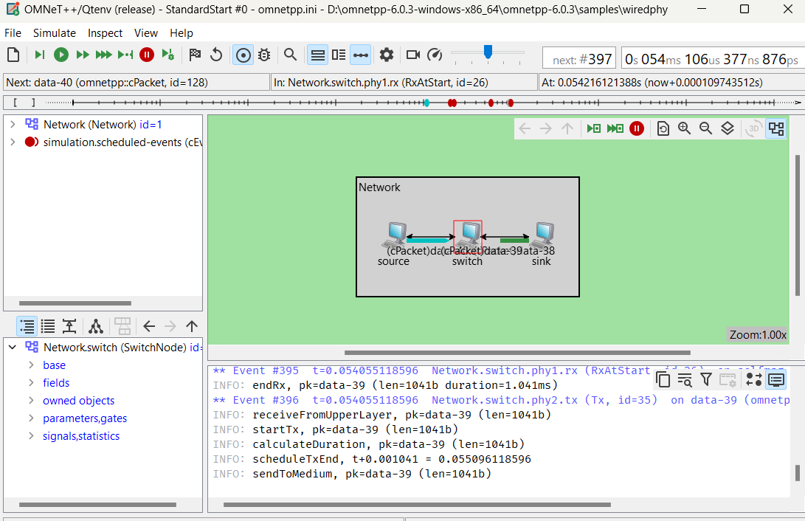
StandardStart

Slide 6
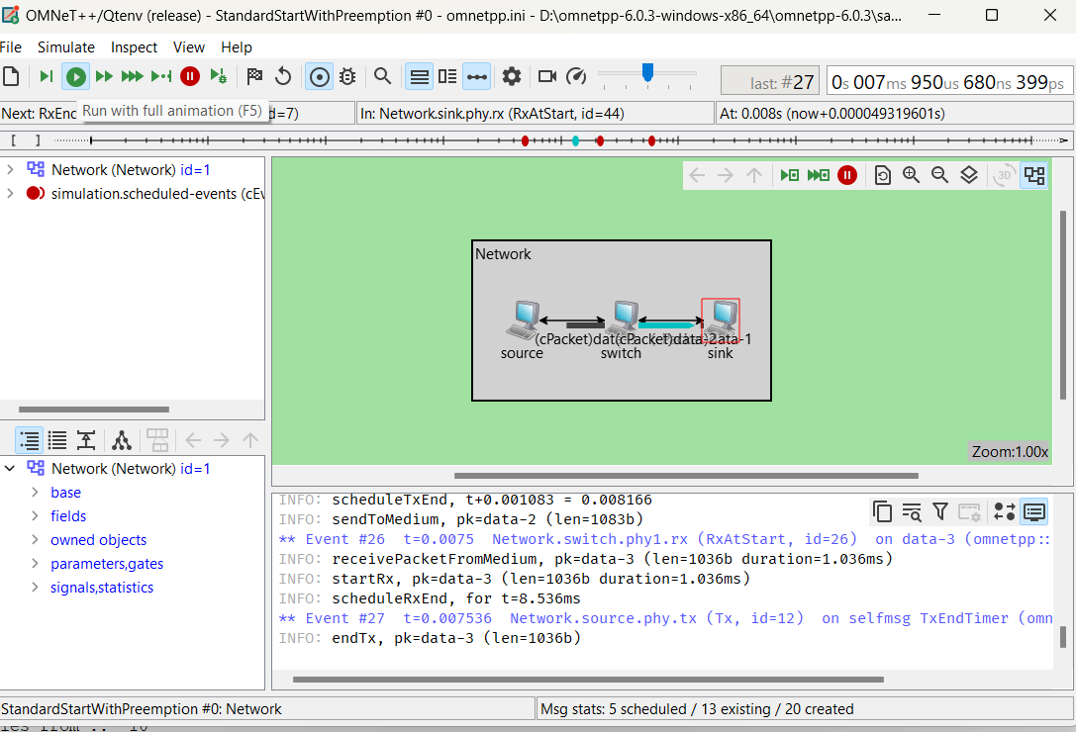
StandardStartWithPreeption

Slide 7
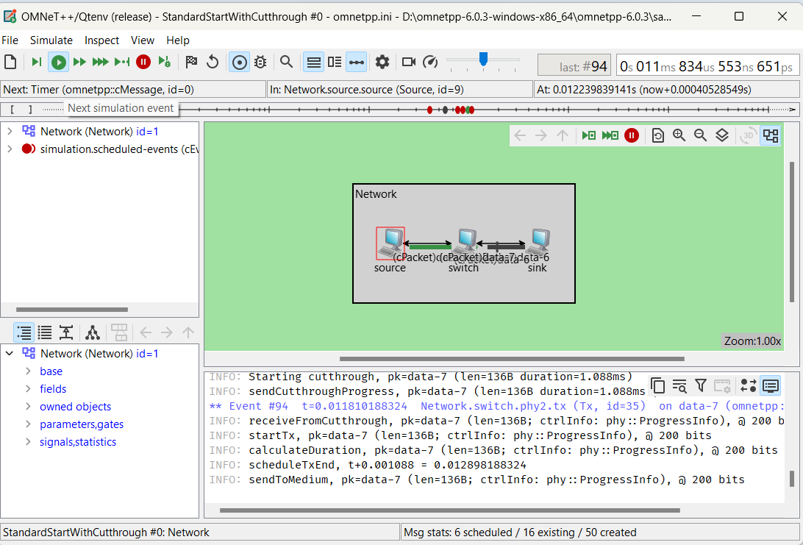
StandardStartWithCutthrough

Slide 8
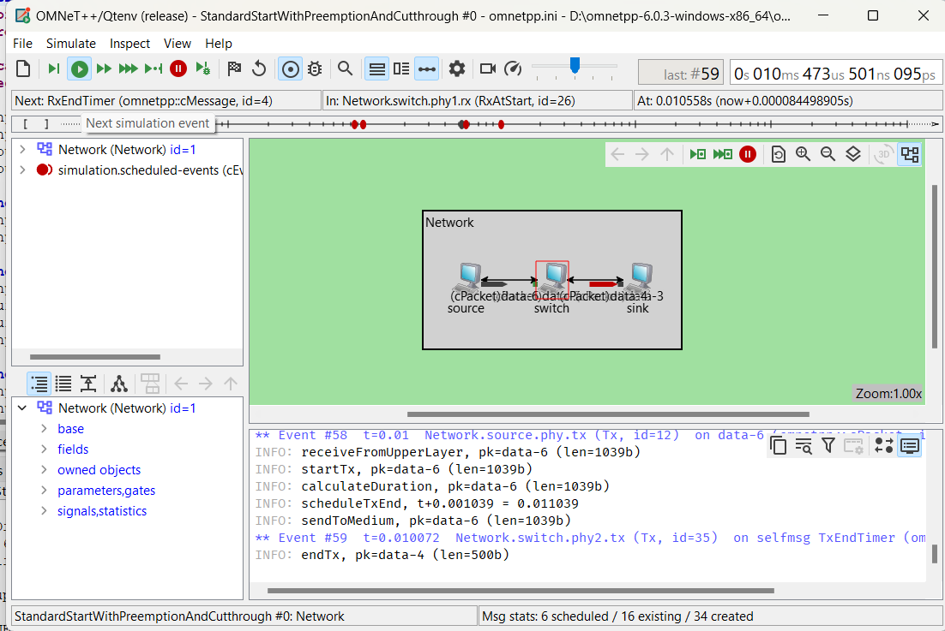
StandardStartWithPreeptionAndCutthrough

Slide 9
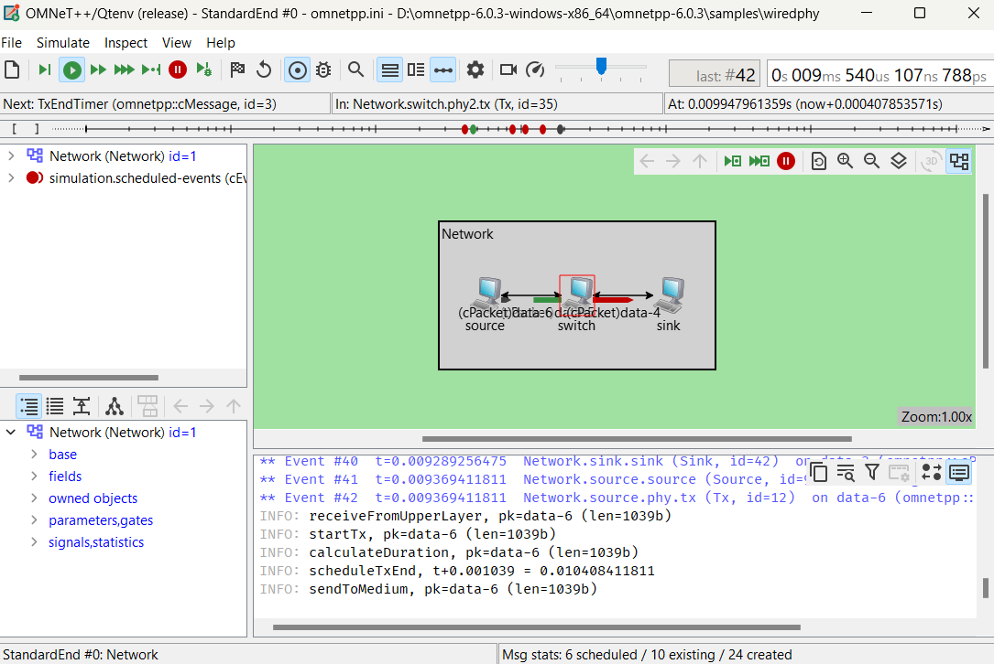
StandardEnd

Slide 10
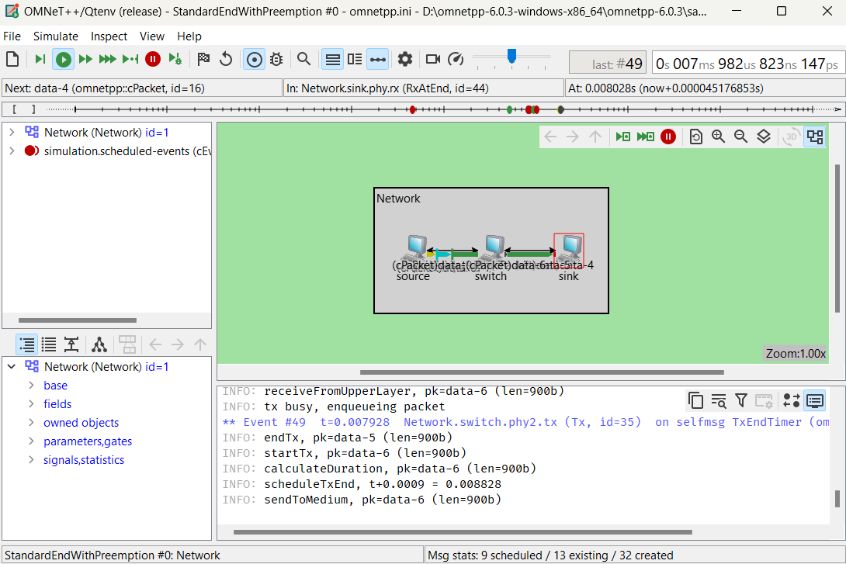
StandardEndWithPreeption

